Slide 1
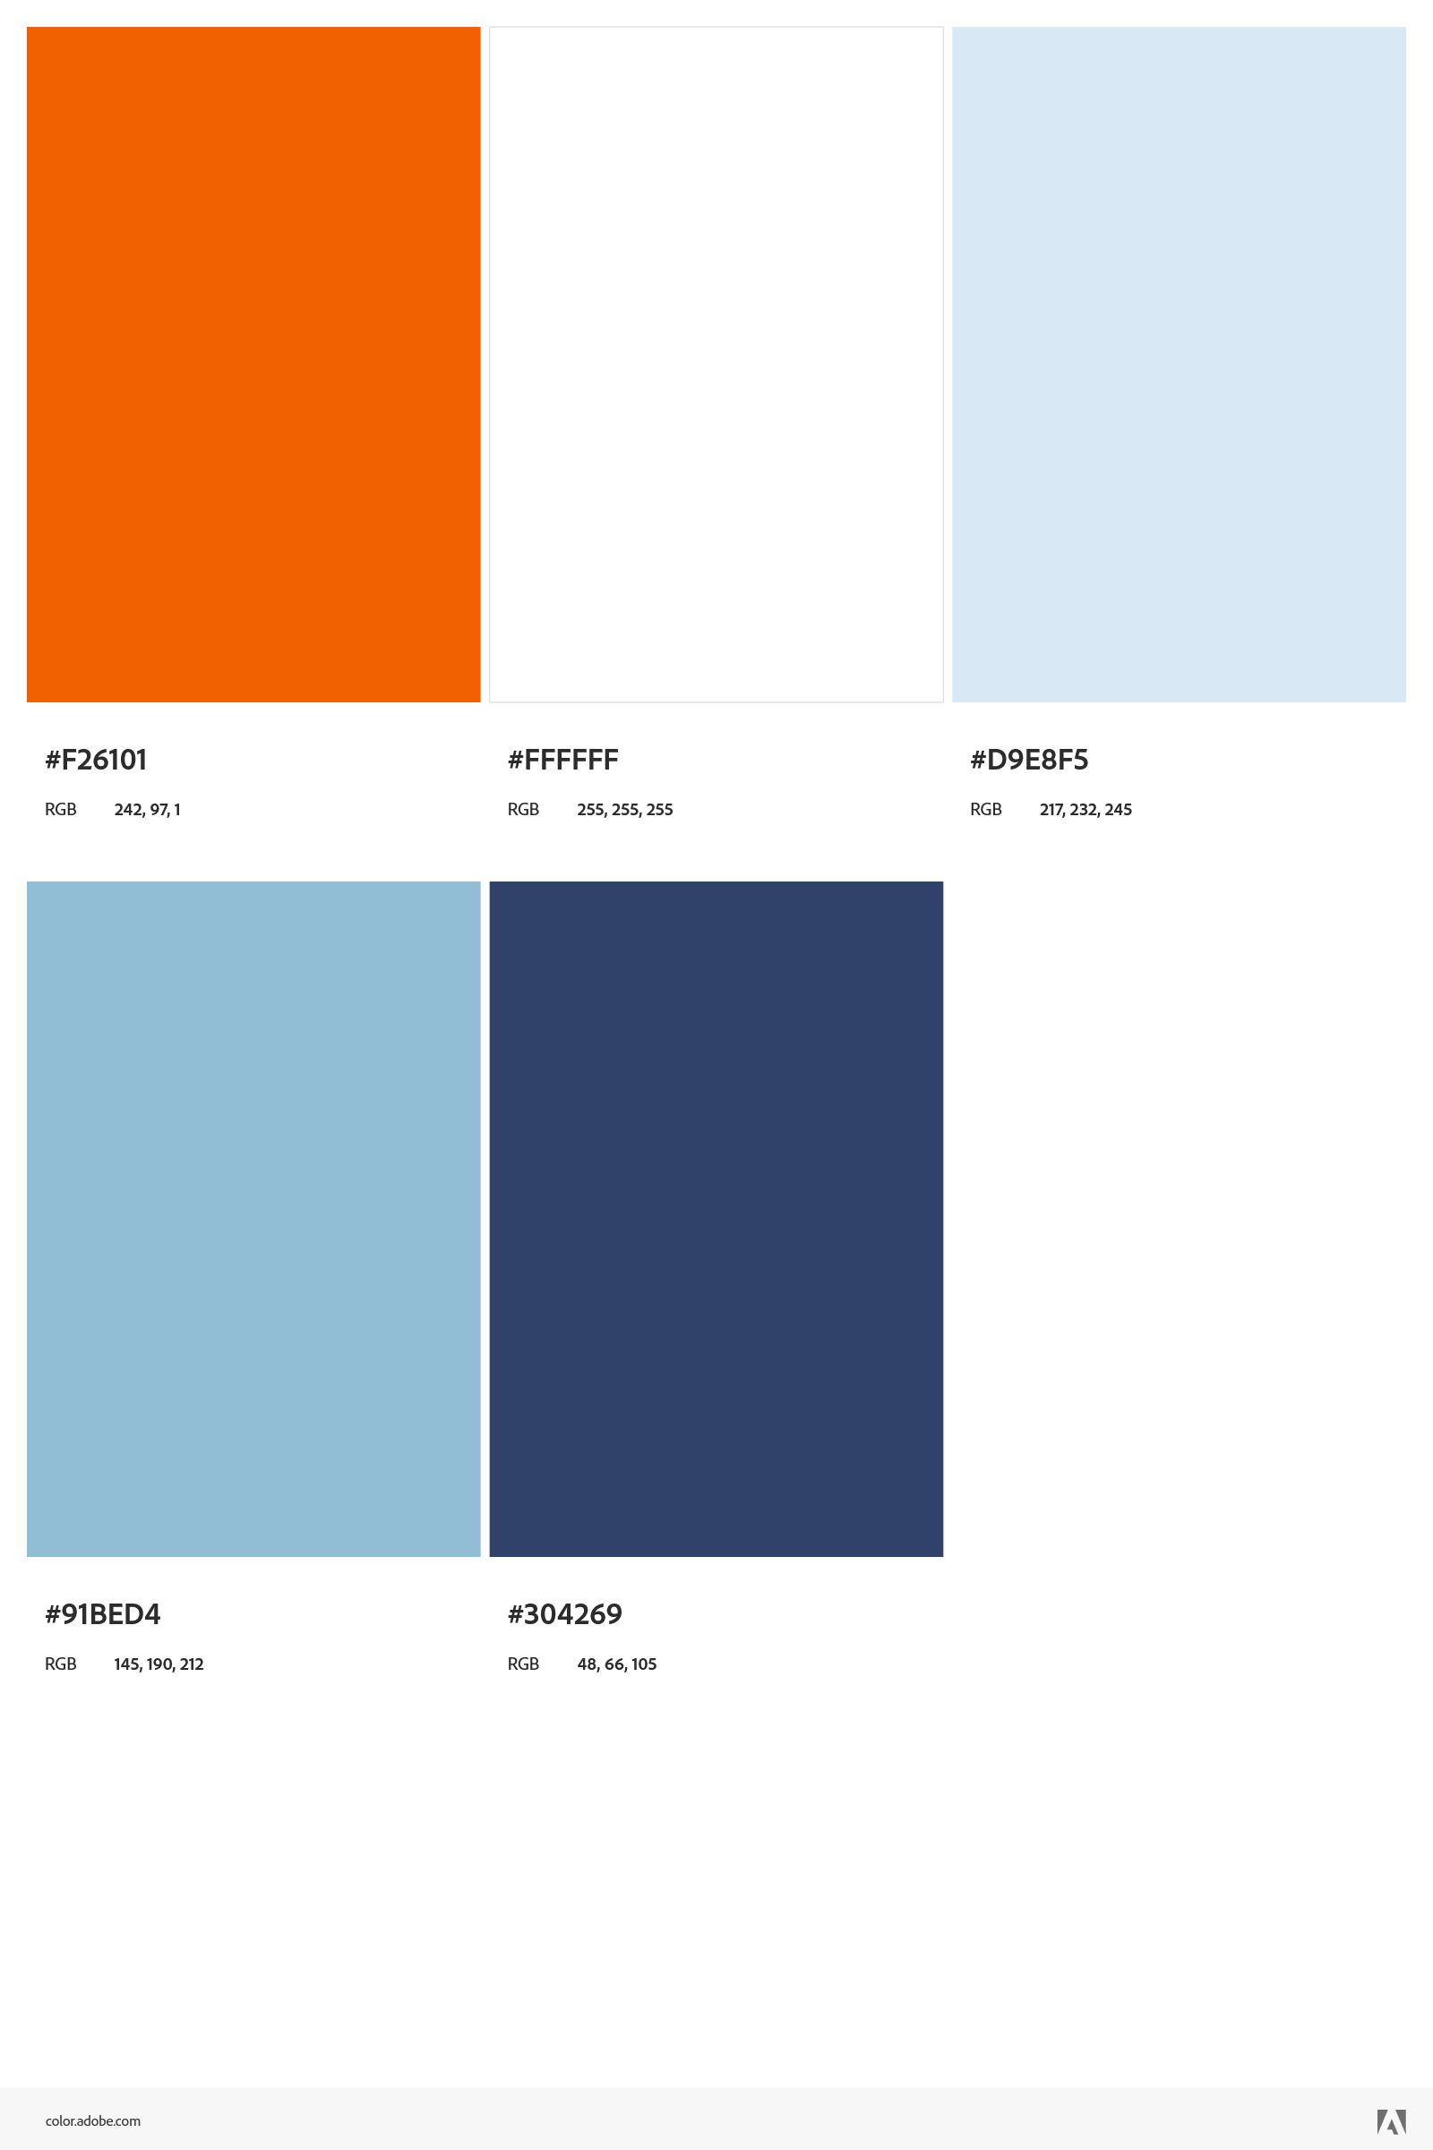
Дослідження впливу бінауральних ритмів на роботу мозку та увагу
Презентація від Щедровського Івана КНТ-113сп
на основі наукової роботи
Melnichuk, A., Cooper, R.K. & Hawk, L.W. A parametric investigation of binaural beats for brain entrainment and enhancing sustained attention. Sci Rep 15, 4308 (2025). https://doi.org/10.1038/s41598-025-88517-z

Slide 2
Зміст
Пояснення термінів Binaural beats(BBs, БР), brain entrainment, частота BBs, частота носія, маскування та час початку
Демонстрація таблиці порівняння інших досліджень з дослідження
Мета дослідження
Передумови проведення дослідження
Проведення дослідження
Результати дослідження
Недоліки

Slide 3
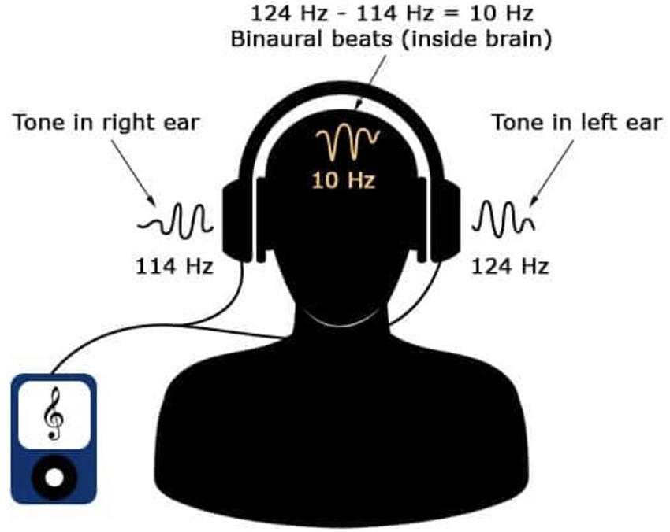
Що таке Binaural beats?
Binaural beats — це слухова ілюзія, що виникає при прослуховуванні двох тонів різної частоти окремо в кожному вусі; мозок сприймає їх як єдиний пульсуючий ритм із частотою, що дорівнює їхній різниці
Інформація з: Статті та https://www.healthline.com/health/binaural-beats
Картинка з https://www.researchgate.net/figure/Concept-of-Binaural-beats-Image-courtesy-of-Patrick-Alban-DC-and-Deane-Alban_fig1_367435317

Slide 4
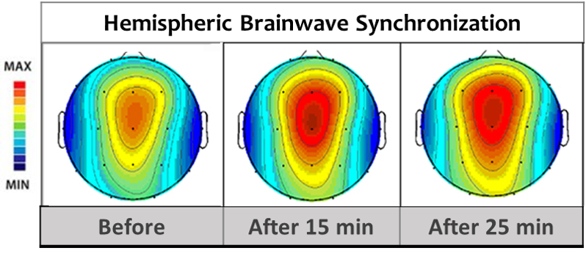
Що таке Brain entrainment?
Brain entrainment, нав’язування ритму, синхронізація мозкових хвиль відноситься до спостереження, що мозкові хвилі(великомасштабні електричні коливання в мозку) натурально синхронізуються з ритмом періодичного зовнішнього стимулу, наприклад, світла або звуку
Інформація з: Стаття, https://en.wikipedia.org/wiki/Brainwave_entrainment
Картинка з: https://medium.com/age-of-awareness/the-science-of-brainwave-entrainment-a303468dc2af

Slide 5
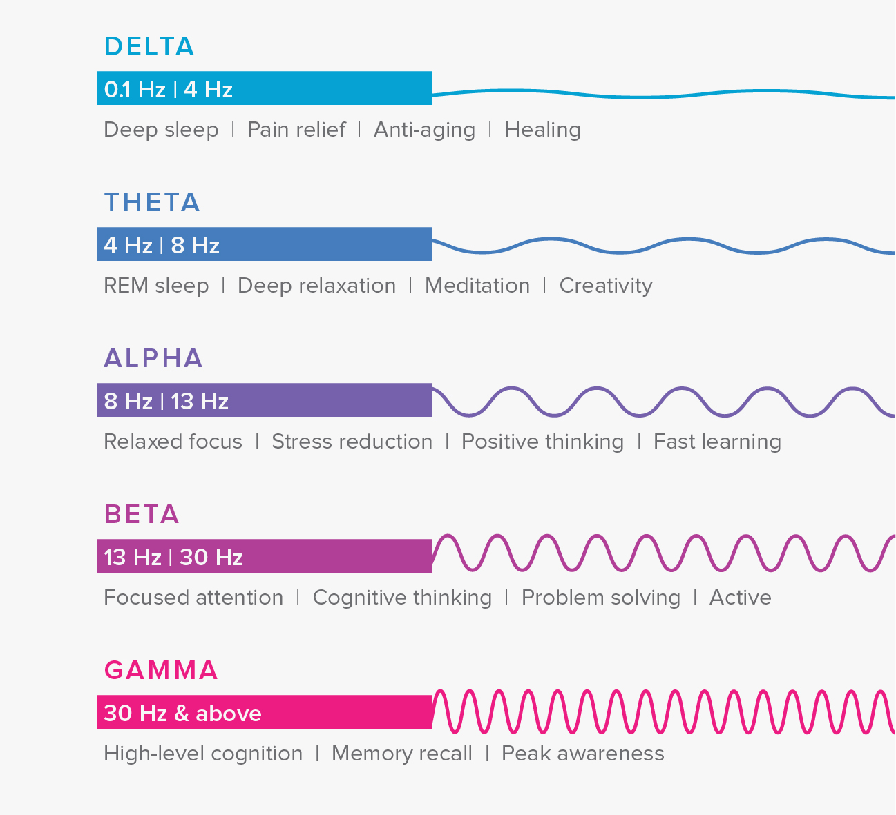
Частоти Binaural beats
Картинка з: https://cliffordsegil.com/this-is-your-brain-on-binaural-beats/

Slide 6
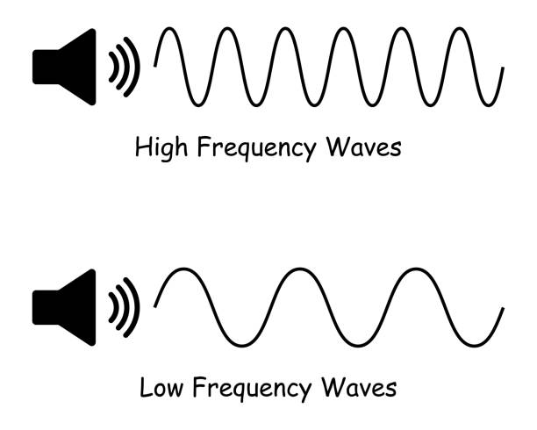
Частота носія
Частота носія це висота звуку, що сприймається під час дії Binaural beats
Вибір носія потенційно впливає на сприйняття та ефективність БР
Картинка з: https://www.istockphoto.com/vector/high-and-low-frequency-waves-diagram-in-physics-the-difference-between-high-and-low-gm2176390445-595883552

Slide 7
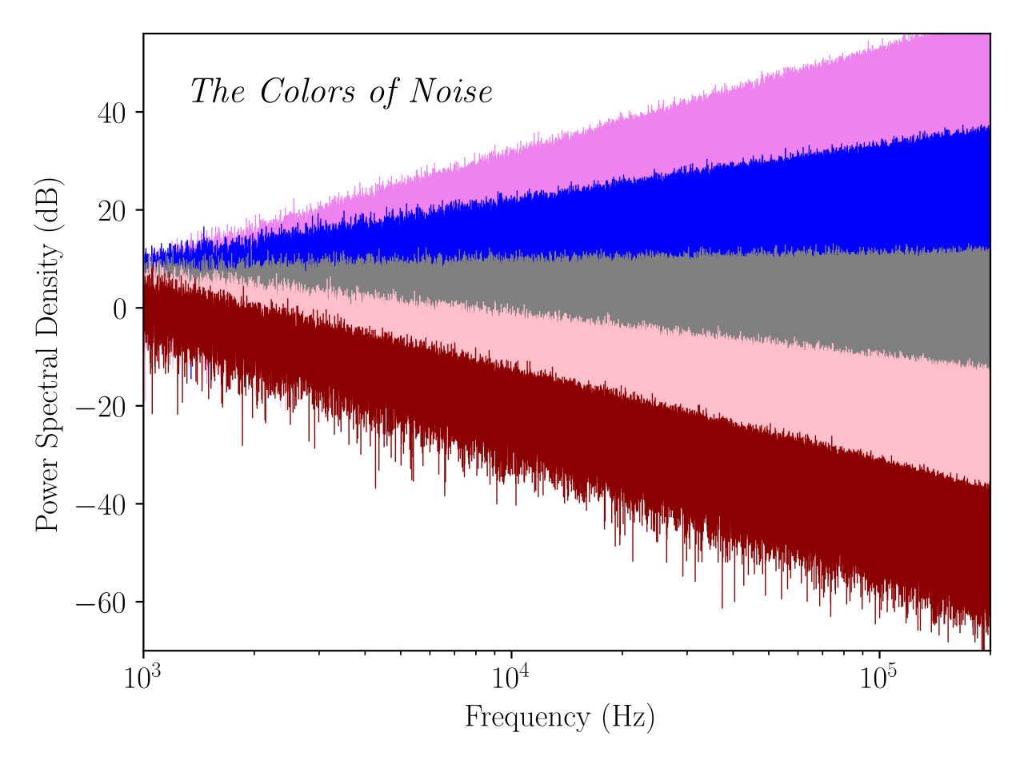
Маскування Binaural beats
Маскування передбачає додавання фонового шуму, який може бути білим шумом, рожевим шумом, музикою або звуками природи
Згідно огляду літератури, який був проведений в статті, дослідження без маскування зазвичай мають нульові результати
Картинка з: https://en.wikipedia.org/wiki/Colors_of_noise

Slide 8
Час початку
До та під час
Час початку Binaural beats стосується того, коли вплив тонів починається і закінчується відносно завдання, тобто до та/або під час нього
До
Під час
Завдання

Slide 9
Демонстрація таблиці з попередніми дослідженнями

Slide 10
Мета дослідження
Дослідження спрямоване на вивчення впливу бінауральних ритмів на стійку увагу
Незважаючи на зростаючий інтерес до використання БР для когнітивного стимулювання, лише декілька досліджень безпосередньо вивчали вплив БР на стійку увагу, або пильність – здатність підтримувати концентрацію протягом тривалого періоду часу

Slide 11
Передумови проведення дослідження
Частоти: бета та гама хвилі, оскільки вони корелюють з пильністю та фокусом
Для контрольної групи: Чистий тон
Частота носія: 340 та 400 Hz
Маскування: порівняння білого шуму з його відсутністю.
Важливо зазначити, що якщо білий шум в тому числі застосовувався з контрольною групою!
Час початку: “під час“ та “до + під час”

Slide 12
Проведення дослідження
Для проведення дослідження було 64 особи з середнім віком 19
Під час кожної сесії учасники заповнювали опитувальник профілю емоційних станів (POMS)
Аудіостимул (БР або чистий тон) починав відтворюватися на початку 10-хвилинного періоду перед завданням або з початком самого завдання.
Учасники виконували повний тест IP-CPT, 33 хвилини
Після завершення завдання учасники повторно заповнювали POMS та оцінювали свій досвід прослуховування аудіостимулу
IP-CPT - Учасники переглядали серію 4-значних чисел і мали натискати пробіл, коли стимул був ідентичним попередньому, що відбувалося у 10% випробувань. Числа подавалися в одному з 4 рандомізованих порядків.

Slide 13
Результати дослідження
базові
Відповідно до спаду пильності, відсоток влучань різко знизився в усіх блоках випробуван
Однак, всупереч нашій гіпотезі, БР в середньому не послабили спад пильності
Подальші тести для кожної умови тривалості показали, що лінійний спад пильності був менш вираженим під час дії БР порівняно з чистим тоном у тих учасників, які отримували аудіостимуляцію до та під час IP-CPT, але не у тих, хто отримував її лише під час виконання завдання
Однак навіть серед учасників, які отримували аудіостимуляцію до та під час IP-CPT, результати значуще не відрізнялися між БР та чистим тоном у жодному з блоків випробувань

Slide 14
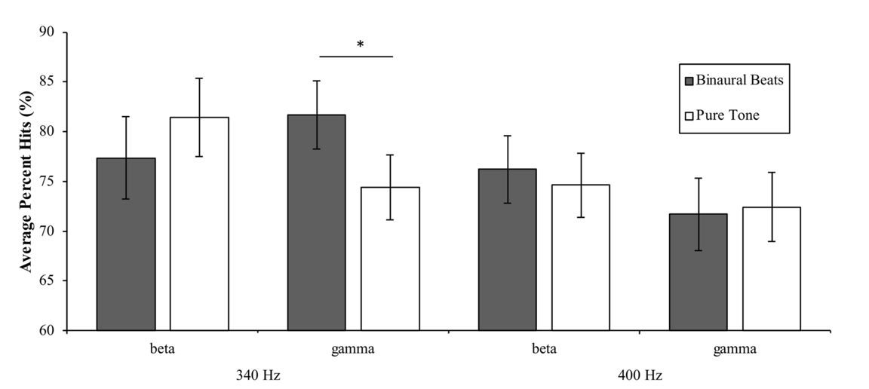
Результати дослідження
Низька частота
Хоча БР суттєво не вплинули на спад пильності в усіх блоках, були отримані докази того, що БР впливали на середній показник виявлення цілей
Зокрема середній відсоток влучань був вищим під час БР порівняно з чистим тоном серед осіб, які отримували гамма-биття з низькою частотою носія, але не серед тих, хто отримував гамма-биття з високою частотою носія

Slide 15
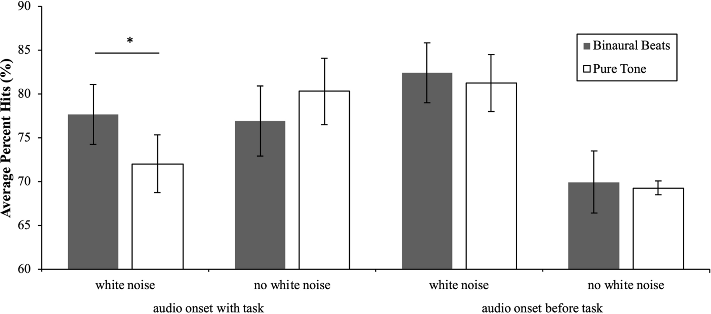
Результати дослідження
Фоновий шум
Середній відсоток влучань також був вищим під час БР порівняно з чистим тоном серед осіб, у яких був фоновий білий шум, але не серед тих, хто не мав фонового шум
Вплив БР та фонового шуму на відсоток влучань мав тенденцію до подальшої взаємодії з тривалістю аудіостимуляції
Зокрема, середній відсоток влучань був вищим в умові БР порівняно з чистим тоном лише тоді, коли був присутній білий шум і аудіостимул починав відтворюватися разом із завданням, а не в умовах білий шум/стимул до завдання, відсутність білого шуму/стимул разом із завданням або відсутність білого шуму/стимул до.

Slide 16
Результати дослідження
Нав’язування ритму
Відповідно до нав’язування ритму, скоригована за шумом густина потужності ЕЕГ на частоті бета-биттів (16 Гц) була вищою під час БР порівняно з чистим тоном у осіб, які отримували бета-биття, але не у тих, хто отримував гамма-биття
Навпаки, ЕЕГ на частоті гамма-биттів (40 Гц) була вищою під час БР порівняно з чистим тоном у осіб, які отримували гамма-биття, але не бета-биття
Зокрема, білий шум послаблював нав’язування ритму, але цей ефект був сильнішим для гамма-БР, ніж для бета. Загалом, нав’язування ритму мозку відбувалося в кожній умові, але було особливо вираженим у учасників, які отримували гамма-БР, і коли биття не маскувалися білим шумом.
Одним із можливих пояснень є перехід від гамма- до бета-ритму у відповідь на білий шум(ми дякуємо анонімному рецензенту за пропозицію цієї гіпотези)

Slide 17
Результати дослідження
Не вплинуло
Вплив БР на відсоток влучань суттєво не змінювався залежно від частоти носія, тривалості або взаємодій, не згаданих вище. Частота помилкових тривог була низькою (усі середні значення < 2%) і суттєво не відрізнялася між БР та контролем або залежно від параметрів БР
Зміни в шкалах POMS до та після завдання суттєво не варіювалися залежно від БР або будь-яких параметрів аудіостимуляції
Суб’єктивні оцінки приємності та сприйняття впливу аудіостимулу на результативність не відрізнялися між групою бінауральних биттів і контрольною групою

Slide 18
Недоліки
Дослідження проводиться в ідеальних умовах, які не можливі в реальному житті
Було обрано чистий тон
Наприклад, гучність була встановлена на 70 дБ, що могло стати причиною, що учасники визначили і БР, і чистий тон дещо не приємними
Аудіо, яке ми будемо прослуховувати з сервісів, наприклад, YouTube або Spotify, може мати інші частоти, які не відповідають написаним. Також на це може впливати якість обладнання
«Нарешті, ми досліджували зручну вибірку студентів коледжу, що додатково обмежує можливість узагальнення результатів»

Slide 19
Висновки
Було отримано мінімальні докази того, що БР покращують стійку увагу (тобто послаблюють зниження пильності)
Проте загальна ефективність уваги протягом усього завдання була кращою за певних параметрів БР (а саме гамма-частота 40 Гц з низькою частотою носія 340 Гц; БР із фоновим білим шумом)
БР справді викликали значне нав’язування на їхній специфічній частоті (тобто зростання на 16 Гц для бета-биттів і на 40 Гц для гамма-биттів)
Дослідження виявило, що БР покращували увагу за наявності фонового білого шуму, але не за його відсутності
Наявність білого шуму перешкоджала нав’язуванню ритму мозку, але вона покращувала загальну ефективність уваги, що свідчить про інший механізм впливу білого шуму

Slide 20
Дякую за увагу!

